Slide 1
’’Особенности развития речи дошкольников в процессе игровой деятельности”

Slide 2
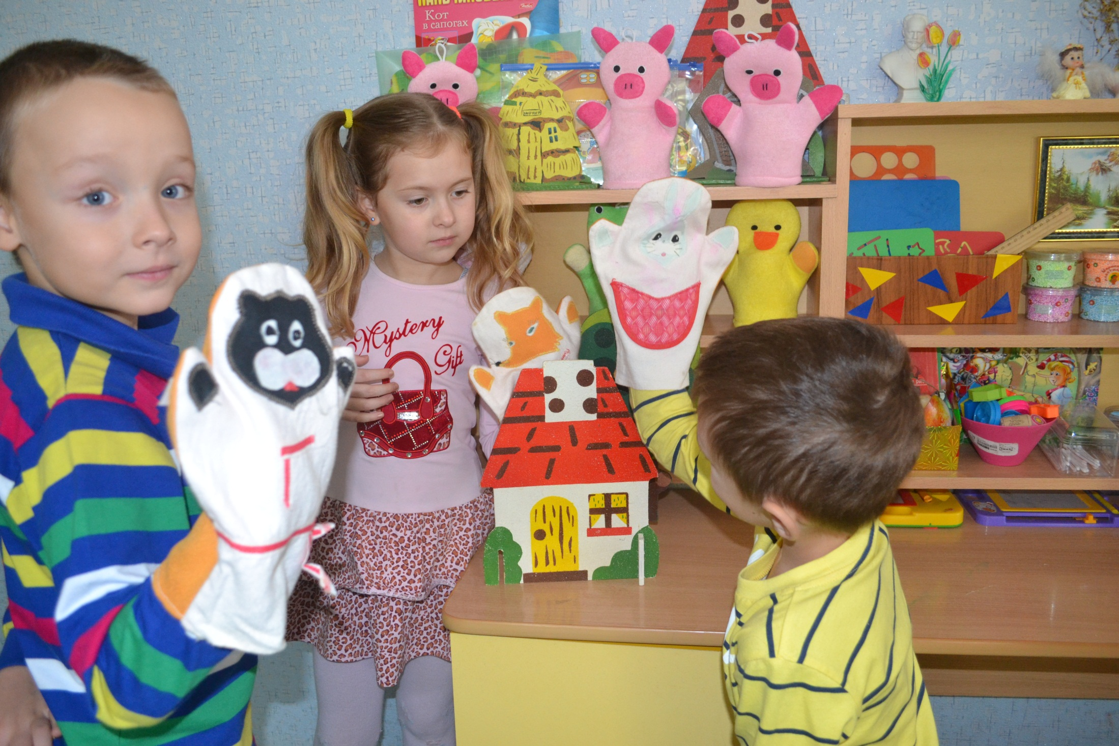

Slide 3
Игра дошкольников: • побуждает детей к общению друг с другом; • способствует закреплению навыков пользования инициативной речью; • способствует совершенствованию разговорной речи; • способствует обогащению словаря; • оказывает влияние на формирование грамматического строя языка.

Slide 4
Виды игровой деятельности
-Русские народные подвижные игры
-Игры драматизации
-Дидактические игры
-Театрализованные игры
-Сюжетно-ролевые игры
-Викторины

Slide 5
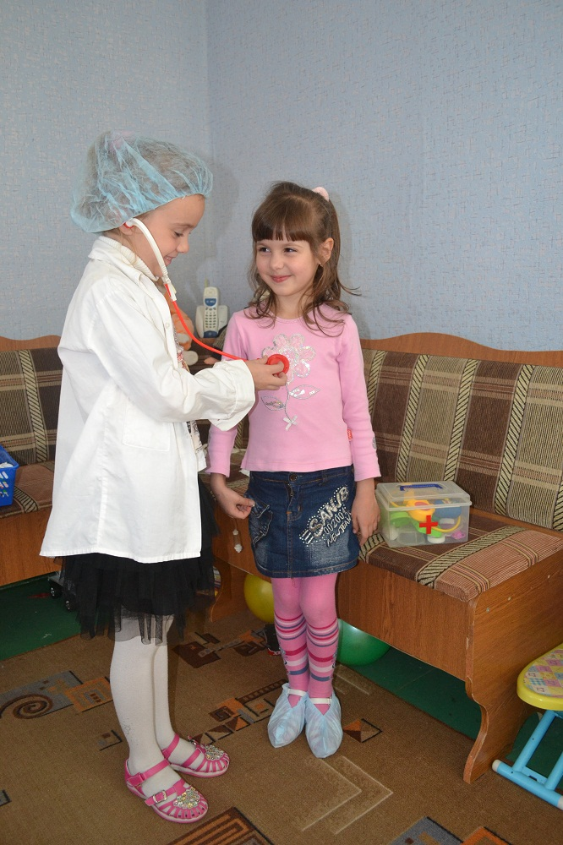

Slide 6
Игра - это не просто развлечения, это творческий, вдохновенный труд ребенка, это его жизнь.

Slide 7
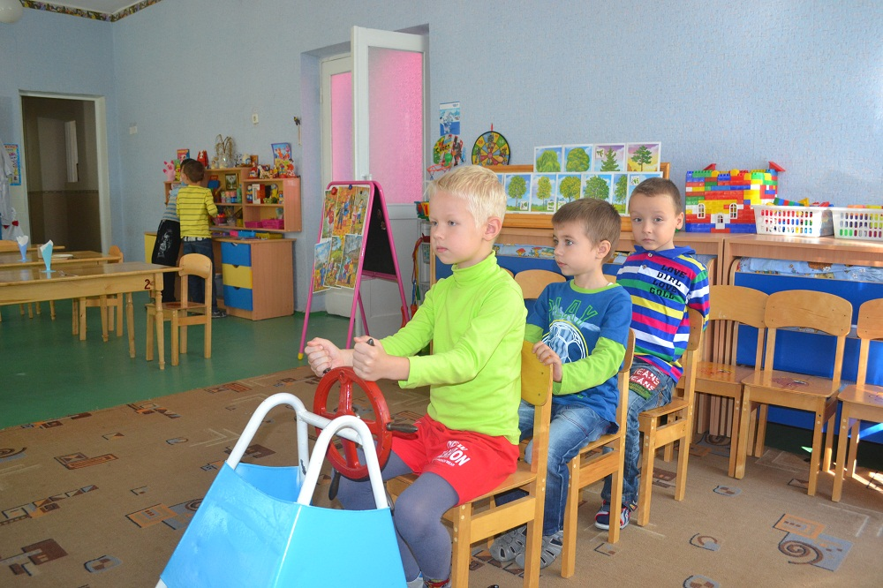

Slide 8
Основной сюжетно-ролевой игры является мнимая или воображаемая ситуация, которая заключается в том, что ребенок берет на себя роль взрослого и выполняет ее в созданный им самим игровой обстановке.

Slide 9
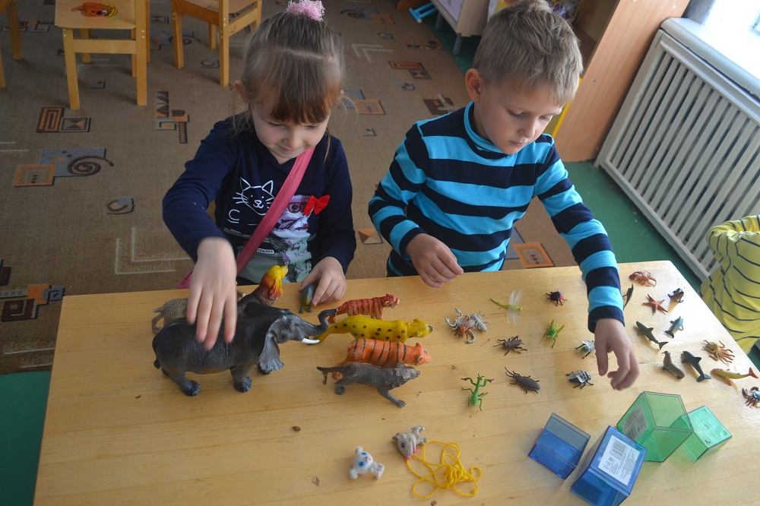

Slide 10
Главным компонентом сюжетно-ролевой игры является сюжет, без него нет самой сюжетно-ролевой игры.

Slide 11
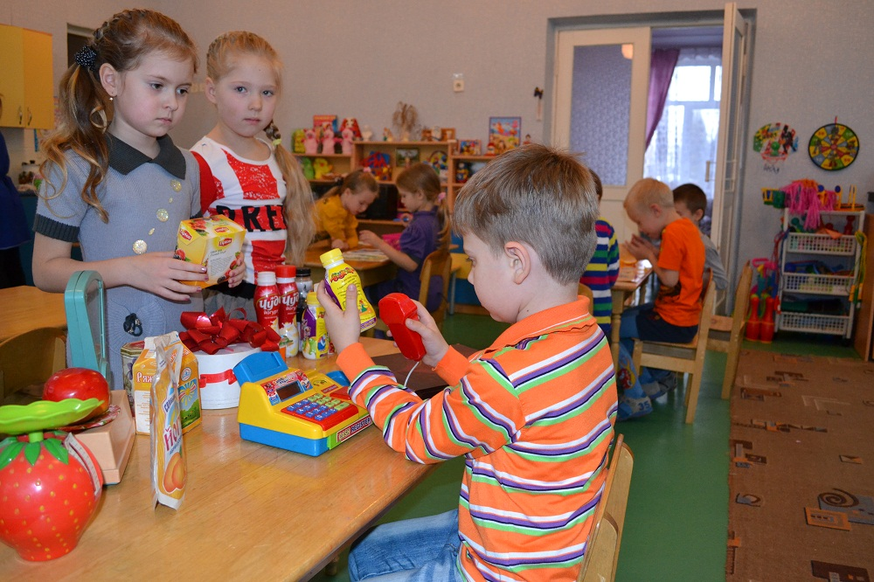

Slide 12
В зависимости от глубины представлений ребенка о деятельности взрослых меняется и содержание игр.

Slide 13
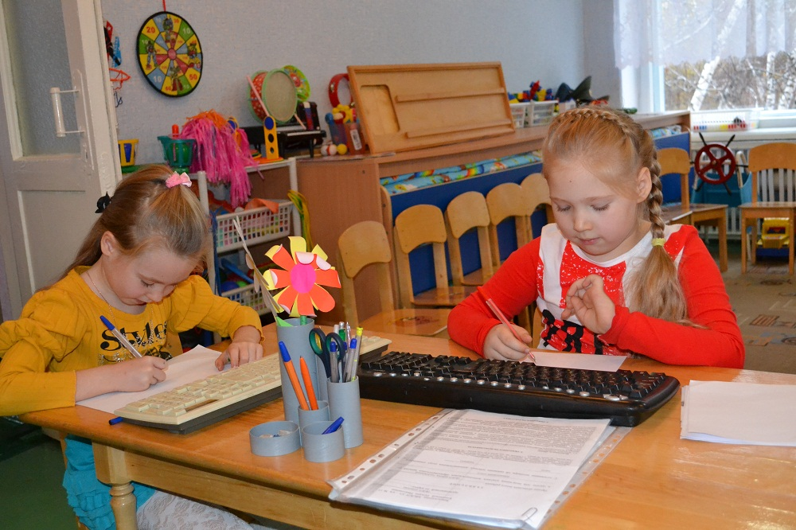

Slide 14
Дети живо откликаются на новые впечатления, вплетая их, как сюжетные линии, в знакомые игры.

Slide 15
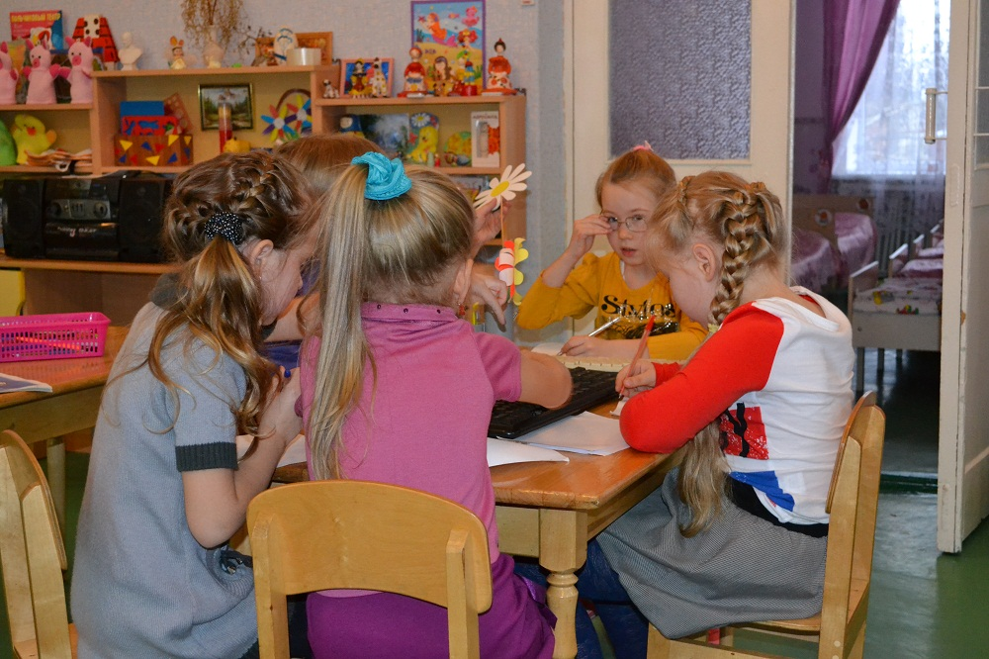

Slide 16
Содействовать тому, чтобы группировка детей в игре (по возрасту, развитию, речевым навыкам) Способствовала росту и развитию речи более слабых.

Slide 17
